Slide 1
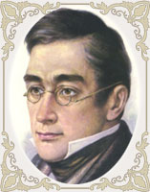
А.С. Грибоедов 1795-1829 Личность и судьба поэта

Slide 2
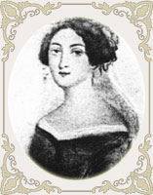
Ум и дела твои бессмертны в памяти русских, но для чего пережила тебя любовь моя…
Н.А. Грибоедова (Чавчавадзе)
Нина Чавчавадзе.
Жена поэта
Мне не случалось в жизни…видеть человека, который бы так пламенно, так страстно любил Отечество, как Грибоедов любил Россию.
Из воспоминания современника Грибоедова

Slide 3
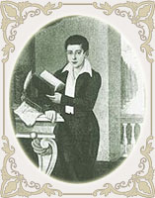
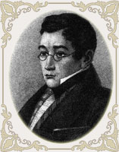
Детство и юность
А.С. Грибоедов родился 4 января 1795 (по другим данным-1790года) в Москве, в семье Сергея Ивановича и Настасьи Фёдоровны Грибоедовых, не слишком зажиточных дворян. Род Грибоедовых был достаточно древним: имена предков писателя встречаются на станицах истории России с 16 века.

Slide 4
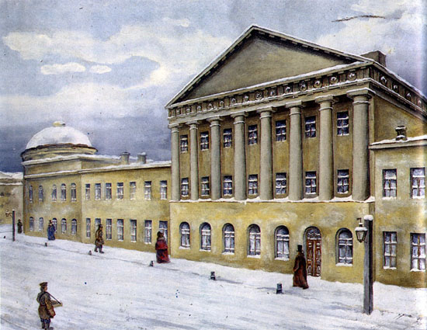
О детстве Грибоедова сохранилось не много воспоминаний. Первоначальное образование получил в родительском доме. По-видимому ,в 1803 году учился в Московском университетском благородном пансионе - одном из лучших дворянских заведений той поры. Он был призван подготавливать юношей к поступлению в университет, но главное - готовить будущих граждан в выполнению долга перед Отечеством, развивать ум, «воспитывать сердце»

Slide 5
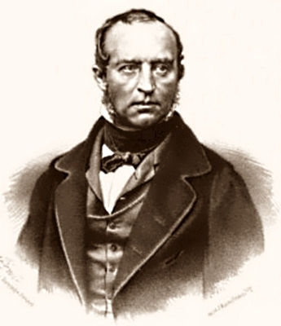
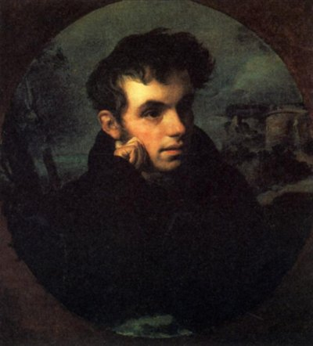
В.А.
Жуковский
В.Ф. Одоевский
Воспитанники пансиона издавали собственные литературные журналы, сборники, играли на сцене «настоящего театра». Всё это приносило свои плоды: из стен благородного пансиона вышли В.А.Жуковский, братья Андрей и Александр Тургеневы, В.Ф. Одоевский.

Slide 6
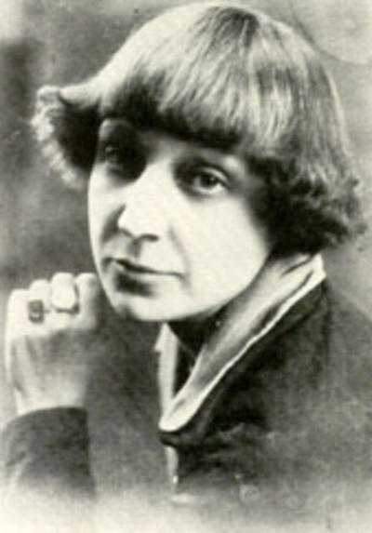
30 января 1806 года Грибоедов поступил на словесное отделение Московского университета ( в зависимости от разных версий года рождения писателя - в 11 или 13 лет); в то время возраст поступающих не оговаривался, и всё же столь раннее начало обучения свидетельствовало о его больших способностях и ещё –о мистической закономерности в судьбах людей его поколения – быстроте, с которой обречены были они пронестись по земле.
Люди, родившиеся в России приблизительно между 1785 и 1815 годами, развивались необычайно рано, проходили свой жизненный путь с быстротой, которую объяснить отчасти даже и затруднительно.
Владислав Ходасевич
Марина Цветаева
…в одной невероятной скачке
Вы прожили свой краткий век …
Марина Цветаева

Slide 7
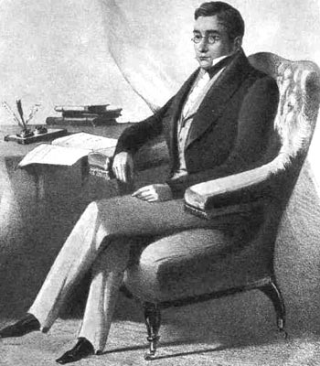
Уже в 1808 юный Грибоедов получает диплом кандидата словесности, однако продолжает слушать лекции на этико-политическом (т.е. юридическом) и, возможно, физико-математических факультетах.
По воспоминаниям друга Грибоедова С.Н. Бегичева, юный Грибоедов в университетские годы предстаёт «знавшим уже совершенно французский, немецкий и английский языки и понимавшим свободно в оригинале всех латинских поэтов; в дополнении к этому имел необыкновенную способность к музыке, играл отлично на фортепиано, и, если б посвятил себя только этому искусству, то, конечно, сделался бы первоклассным артистом»

Slide 8
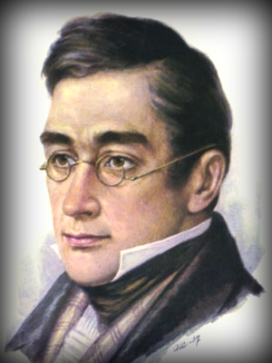
В университетские годы начинается литературное творчество. В 1809 году сочинил пародийную комедию «Дмитрий Дрянской», сюжет которой составляла ссора и драка русских профессоров с немецкими за место на кафедре.
«Конечно, это произведение юношеское, но в нём, однако ж, много юмора и счастливых стихов»
С.Н. Бегичев

Slide 9
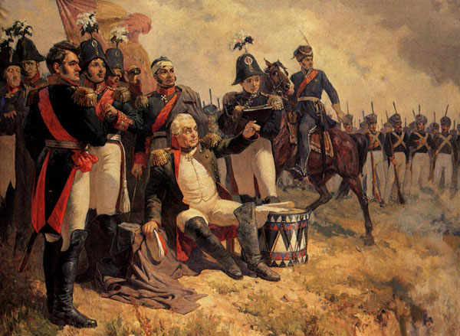
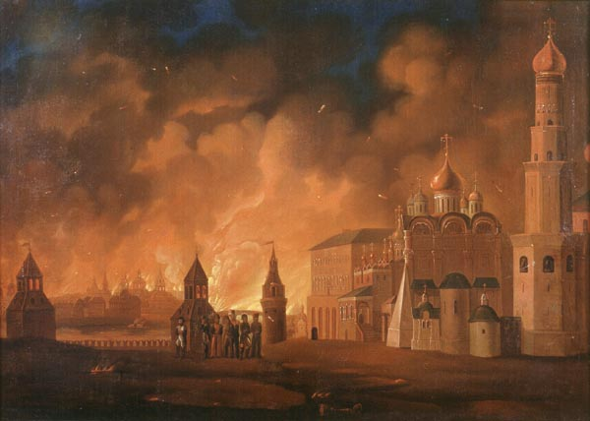
Воинская служба
Война 1812 года прервала университетские занятия Грибоедова: 26 июля 1812 года он вступил добровольцем в формировавшийся Московский гусарский полк, который поступил в резерв , а в 1814 году был переведён к западным границам России в Брест- Литовск (ныне Брест). Здесь знакомится с новыми сослуживцами, и среди них со Степаном Никитичем Бегичевым, который стал его ближайшим другом на всю жизнь.
Принять участие в боевых действиях Грибоедову так и не удалось, это стало глубокой душевной раной писателя.
Следы впечатлений о воинской службе и её двойственности позднее отразились в «Горе от ума» (Скалозуб- Платон Михайлыч)

Slide 10
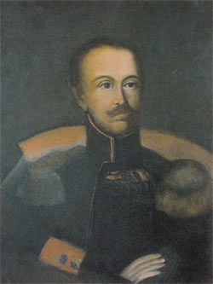
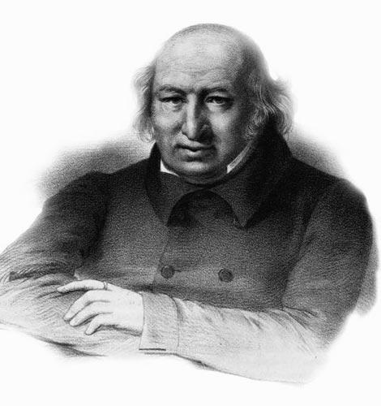
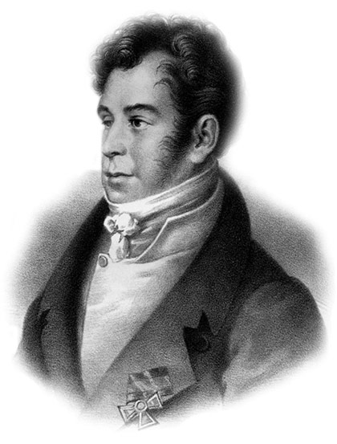
Грибоедов в Петербурге. Начало творчества.
П.А. Катенин
А.А. Шаховский
Н.И Гнедич
В 1816 году Грибоедов выходит в отставку и поступает на статскую службу - в Коллегию иностранных дел , (в 1817 туда поступили юные выпускники Царскосельского лицея А.С Пушкин и В.К Кюхельбекер). В первые годы службы главными предметами его интереса становятся литература и театр. Среди близких друзей в это время –поэт и драматург П.А. Катенин, автор комедий А.А. Шаховский, литератор А.А. Шандр, поэт- переводчик Гомера Н.И Гнедич, актёры и актрисы Е.С Семёнова, А.И Истомина. К этому времени относятся и первые драматические опыты самого Грибоедова. Он обращается к двум наиболее распространённым в тогдашнем театре жанрам: первый - «салонная» комедия из жизни света, второй- комедия, связанная с традициями русского театра 18 века.

Slide 11
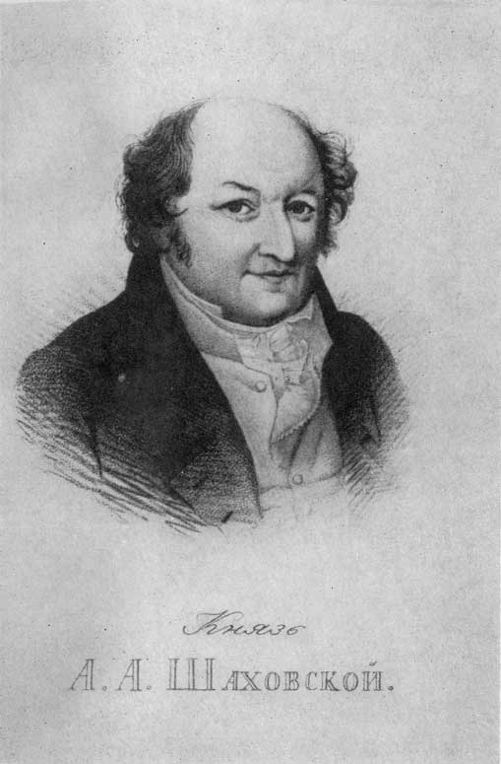
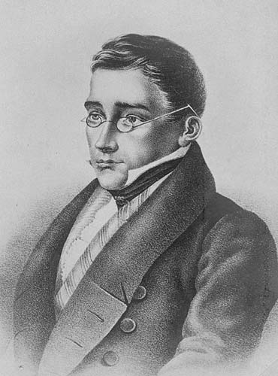
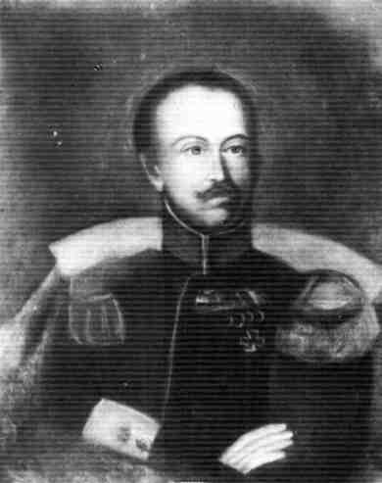
А.А. Шаховский
А.С. Грибоедов
П.А. Катенин
К жанру сатирической комедии нравов близка «Своя семья, или замужняя невеста»( 1817 год , совместно с А.А. Шаховским). А также комедия «Студент» (1817, совместно с П.А. Катениным)

Slide 12
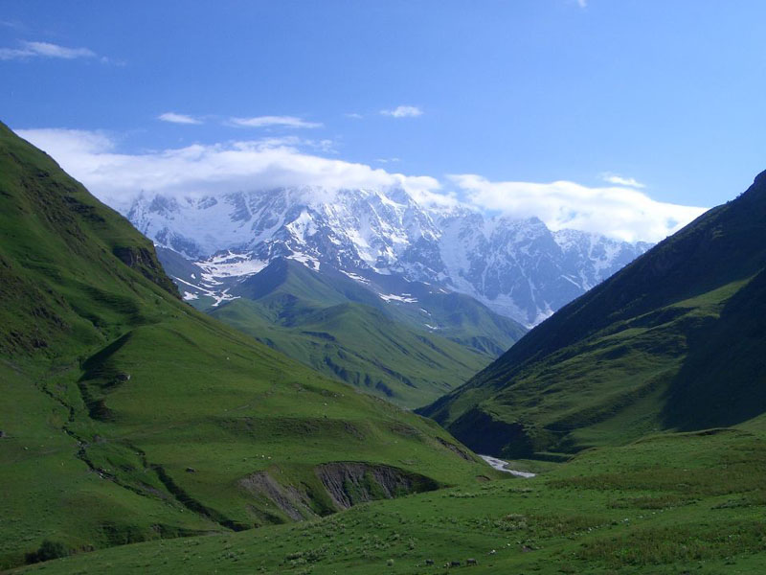
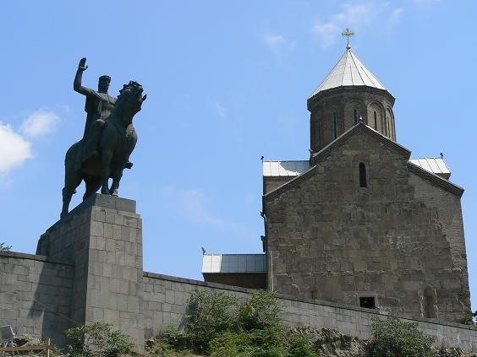
Персия и Грузия (1818-1823)
Пребывание Грибоедова в Петербурге оборвалось неожиданно и трагически: 12 ноября 1817 произошла дуэль из -за актрисы А.И. Истоминой между приятелями Грибоедова,
А.П. Завадовским и В.В. Шереметевым ( так называемая «дуэль четверых»: согласно условиям , должны были стреляться и секунданты - Грибоедов и А.И. Якубович).Шереметев был смертельно ранен, в ходе продолжения поединка на Кавказе
(23 октября 1818 года) Грибоедов был ранен Якубовичем в руку.

Slide 13
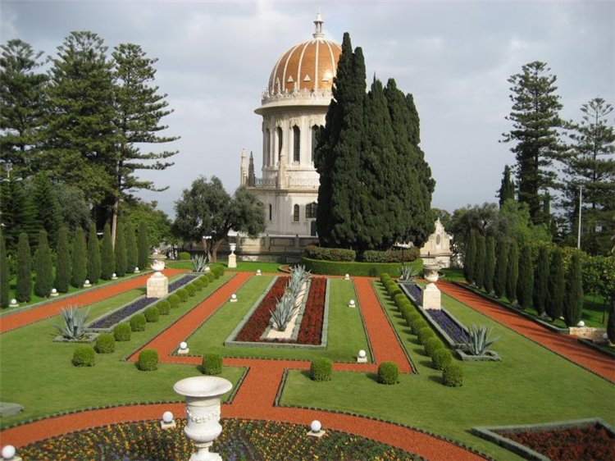
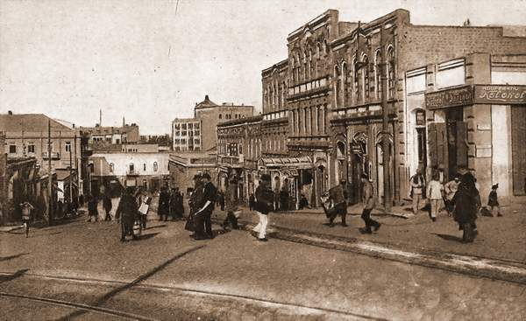
Пребывание Грибоедова в столице сделалось невыносимым. Он решает круто изменить жизнь: принимает место посла русской дипломатической миссии в Персии («почётной ссылки»,по словам Грибоедова).
28 августа 1818 года покидает Петербург и 4 года (1818-1822) находится при русско-персидской миссии в Тавризе, где много сил им было отдано для вызволения русских пленных, захваченных в ходе войны с Персией.
В феврале 1822 года был отозван из Персии в штат главноуправляющего Грузией генерала А.П. Ермолова, который располагался в Тифлисе (ныне Тбилиси).

Slide 14
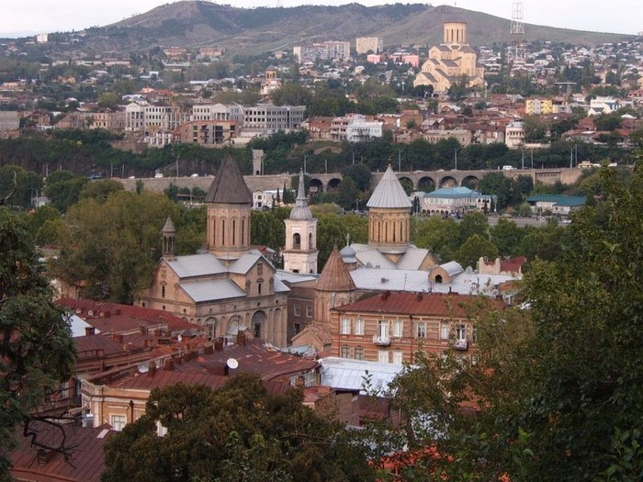
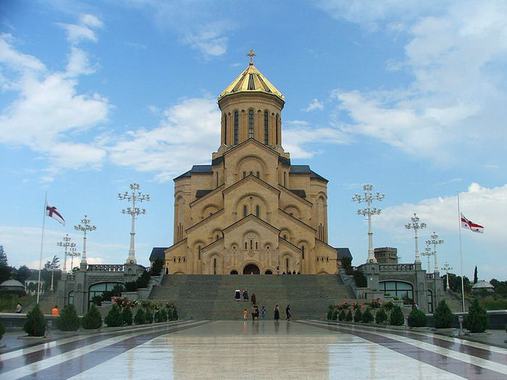
В период пребывания в Персии активно занимается поэтическим творчеством: пишет восточную поэму «Странник», стихотворение «Давид», начинает драму «Юность вещего»
Центральным его произведением в это время стала комедия «Горе от ума»
В марте 1823 года выехал из Тифлиса в длительный отпуск , не ведая что возвратится сюда лишь в 1825 году.

Slide 15
Москва и Петербург
Возвращение с Востока открыло Грибоедову новые возможности литературного общения и творчества. Он привёз с Кавказа первые два акта «Горя от ума». В июле 1823 года драматург уезжает из Москвы на два месяца в имение С.Н. Бегичева, где заканчивает третье и четвёртое действия комедии. Расширяются литературные связи Грибоедова: в Москве он знакомится с П.А. Вяземским,
В.Ф. Одоевским, композитором Ф.Н. Верстовским. Осенью 1823 года Грибоедов совместно с П.А. Вяземским пишет оперу-водевиль «Кто брат, кто сестра, или Обман за обманом»; произведения Грибоедова печатаются в альманахе В.Ф. Одоевского и В.К. Кюхельбекера «Мнемозина». Литературная известность Грибоедова крепнет и в Петербурге, куда он переезжает в мае 1824 года. Дни, проведённые в столице, укрепляют прежние связи Грибоедова -драматурга в театральных кругах.

Slide 16
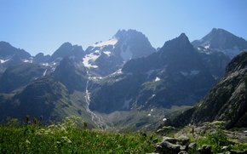
Срок отпуска Грибоедова заканчивался к началу 1825 года. Ощущение бессмысленности дальнейшего пребывания в столице тоже становилась всё яснее, и летом 1825 года Грибоедов вновь в путешествии: отправляется через Москву и Крым к месту прежней службы на Кавказе.

Slide 17
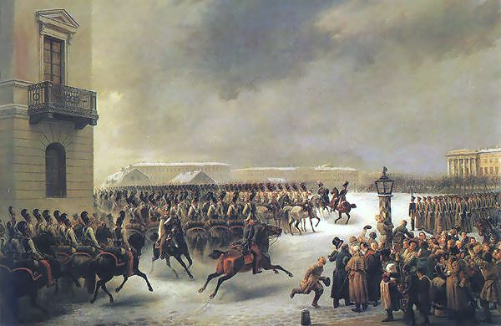
Грибоедов и декабристы
Следствие по делу о 14 декабря 1825 в жизни Грибоедова
Начиная с учения в Университетском благородном пансионе и в самом Московском университете Грибоедов близко общается со многими молодыми людьми, ставшими впоследствии декабристами . Исследователи насчитали около 25 имён: будущий участник союза спасения и Союза благоденствия Иван Григорьевич Бурцов, Пётр Григорьевич Каховский, Павел Петрович Каверин, Артамон Захарович Муравьёв, Никита Муравьёв - будущий автор декабристской конституции, Владимир Федосеевич Раевский… Близкими приятелями были позднее пострадавшие за симпатии к декабристам братья Чаадаевы, Пётр и Михаил.

Slide 18
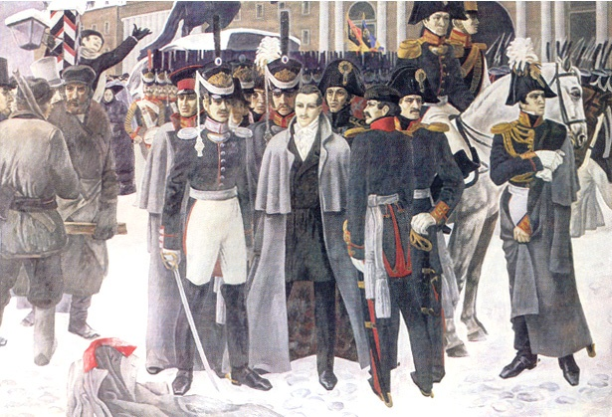
Среди первых петербургских декабристских организаций была масонская ложа Соединённых друзей (1815), в которую вошёл и Грибоедов. Среди братьев ложи - будущие декабристы: С.Г. Волконский, С.П. Трубецкой, П.И. Пестель и другие.
По словам Пушкина,«мятежная наука, броженье молодых умов» никого не оставляли равнодушным.

Slide 19
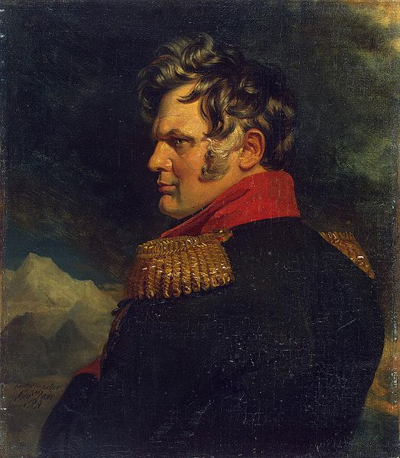
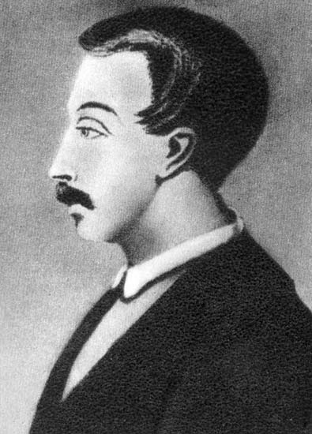
Генерал Ермолов
В.К. Кюхельбекер
В годы пребывания на Кавказе Грибоедов вновь оказался в центре формирования либеральных идей: генерал Ермолов считался вольнодумцем, также здесь служили многие будущие декабристы - А.И Якубович,
В.К. Кюхельбекер

Slide 20
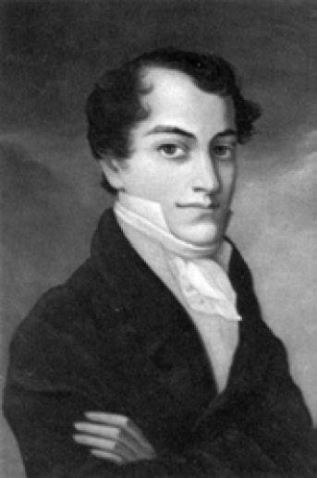
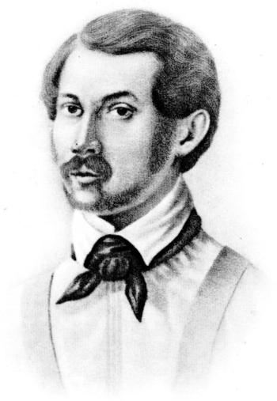
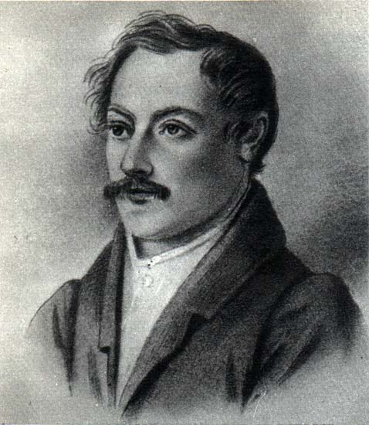
К.Ф. Рылеев
А.А. Бестужев
А.И. Одоевский
Общением с К.Ф. Рылеевым, А.А. Бестужевым, родственником и другом А.И. Одоевским было наполнено и второе пребывание драматурга в Петербурге в 1824-1825 годах. «Горе от ума» переписывалось под диктовку на квартире у Одоевского; комедия вызвала восторг Бестужева; уже тогда бывший декабристом И.И. Пущин отвёз её в Михайловское в подарок Пушкину.

Slide 21
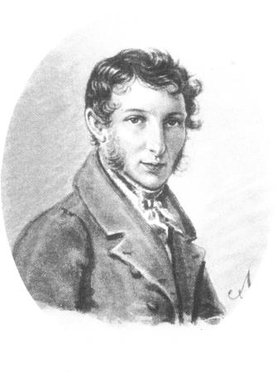
Исследователи спорят о том, насколько близок или далёк был Грибоедов к декабристскому движению. Следственной комиссией на основании показаний С.П. Трубецкого был отдан приказ об аресте Грибоедова, который находился в это время в Тифлисе. 22 января 1826 года приказ был доставлен к Ермолову; друзья Грибоедова сумели изъять и уничтожить все грибоедовские бумаги , кроме тетради с «Горем от ума»
11 февраля 1826 года Грибоедов был доставлен в Петербург на гауптвахту Главного штаба, где провёл около 4 месяцев.
Он написал довольно резкое письмо Николаю 1, в котором требовал свободы или осуждения, 25 февраля поэт был оправдан Следственной комиссией, а 14 июня выпущен с «очистительным аттестатом».
С.П. Трубецкой

Slide 22
Верность Грибоедова друзьям своей молодости ярко проявилась уже после 14 декабря по отношению к двоюродному брату, декабристу А.И. Одоевскому. К нему обращено одно из наиболее проникновенных лирических произведений:
Я дружбу пел….Когда струнам касался,
Твой гений над главой моей парил;
В стихах моих, в душе тебя любил,
И призывал, и о тебе терзался!.
О мой Творец! Едва расцветший век
Ужели ты безжалостно пресек?
Допустишь ли, чтобы его могила
Живого от любви моей закрыла.

Slide 23
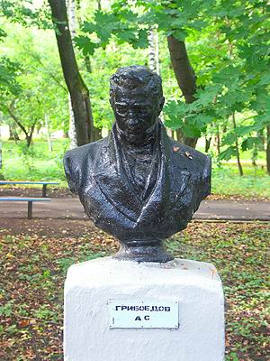
Последние годы жизни
(1826-1829)
Оправданный Следственной комиссией Грибоедов вновь отправляется к месту службы в Тифлис, где в это время начинается война между России и Персией. Знаток Востока и дипломат, Грибоедов много сделал для подписания 10 февраля 1828 года в местечке Туркманчай мирного договора, который был очень выгоден для России.
14 марта 1828 года поэт вновь приезжает в столицу, где получает чин статского советника, орден Святой Анны 2 степени с алмазами, медаль, денежное вознаграждение … Казалось бы, триумф, однако душа Грибоедова была не спокойна. Он мечтает об отставке, о литературном творчестве. Мотивы вольности и романтизма звучат в стихотворениях «Освобождённый», «Луг шелковый, мирный лес!...»

Slide 24
С особой силой - в стихотворении «Прости Отечество», претворявшем Лермонтовскую «Думу»:
Премудрость! Вот урок её:
Чужих законов несть ярмо,
Свободу схоронить в могилу
И веру в собственную силу,
В отвагу, дружбу, честь, любовь!!!-
Займёмся былью стародавней,
Как люди весело шли в бой,
Когда пленяло их собой
Что так обманчиво и славно!

Slide 25
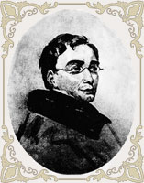
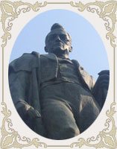
В это время Грибоедовым была задумана историческая трагедия «1812», написана трагедия «Грузинская ночь», романтическая трагедия «Родамист и Зенобия», которая рассказывала трагическую историю любви и верности юных героев в античные времена на Востоке
25 апреля 1828 года Грибоедов был назначен министром – резидентом (послом) в Персию.
По словам И.Н. Муравьёва-Карского , «…он заменял там своим лицом двадцатитысячную русскую армию». 6 июня 1828 года он покинул Петербург, куда ему уже не суждено было вернуться. Все, кто видел его, говорили о «чрезвычайной мрачности» (С.Н. Бегичев) , «странных предчувствиях» (А.С. Пушкин). «Нас там непременно всех прирежут», - сказал Грибоедов.

Slide 26
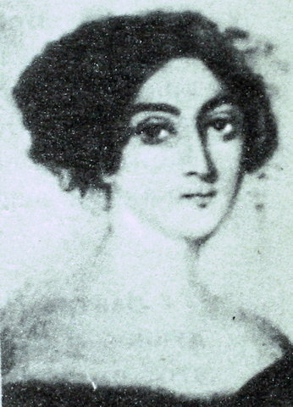
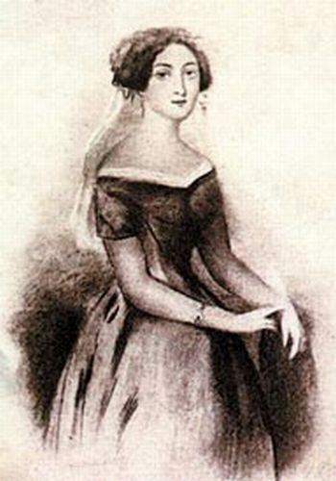
На пути к месту назначения он остановился в Тифлисе; здесь он обвенчался с Ниной Чавчавадзе, юной дочерью грузинского поэта Александра Чавчавадзе, которую он знал и любил ещё ребёнком. Она, «сестра, жена и дочь» для него, стала последним счастьем поэта.
9 сентября он с женой и её матерью отправился в Персию, Оставил их в спокойном Тавризе, сам последовал в Тегеран, где ему суждено было прожить около месяца.

Slide 27
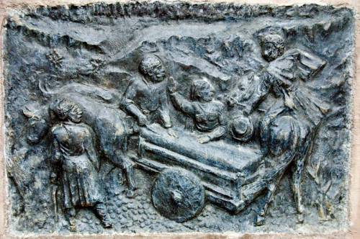
30 января 1829 года разъярённая толпа фанатиков ворвалась во двор русского посольства и зверски убила всех.
Через неделю после резни тело Грибоедова было найдено и отправлено в Россию.
По странной власти судьбы повозка с гробом тела Грибоедова была случайно встречена в Грузии Пушкиным, путешествовавшим в это время по Кавказу , именно ему суждено было произнести последние слова о своём великом современнике:
«… Как жаль, что Грибоедов не оставил своих записок! Написать его биографию было бы делом его друзей; но замечательные люди исчезают у нас, не оставляя по себе следов. Мы ленивы и не любопытны…» («Путешествие в Арзрум»)
Пушкин встречает арбу с телом Грибоедова.

Slide 28
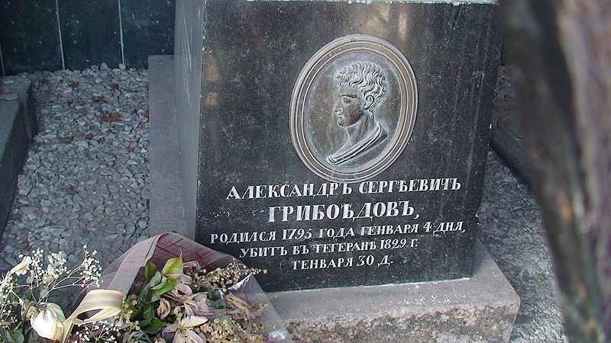
Грибоедов был похоронен 17 июля 1829 года в Тифлисе, по завещанию поэта в монастыре святого Давида; на памятнике была высечена эпитафия , написанная его женой :
«Ум и дела твои бессмертны в памяти русских, но для чего пережила тебя любовь моя…»

